Slide 1

Stock Rogue
Aplikacja giełdowa
Michał Kukuła
Mikołaj Leonarski
Marcinek Michorzewski
Przemysław Perkowski
Semestr letni 2016/2017

Slide 2
Stock Rogue to program umożliwiający testowanie różnych modeli szacowania wartości giełdowych, wraz ze statystycznym opracowaniem i wizualizacją wyników.

Slide 3
Cele programu:
Dostarczanie prostego narzędzia umożliwiającego wizualizację notowań giełdowych.
Sprawdzenie efektywności różnych modeli szacujących wartość akcji spółek.
Próba odpowiedzi na pytanie, czy opracowanie strategii giełdowej na podstawie archiwalnych wyników może mieć sens.
Dostarczenie narzędzi do opracowania statystycznego wyników.

Slide 4



Technologie użyte w projekcie
Notes:
adfsdfavasvasdvasdfv

Slide 5
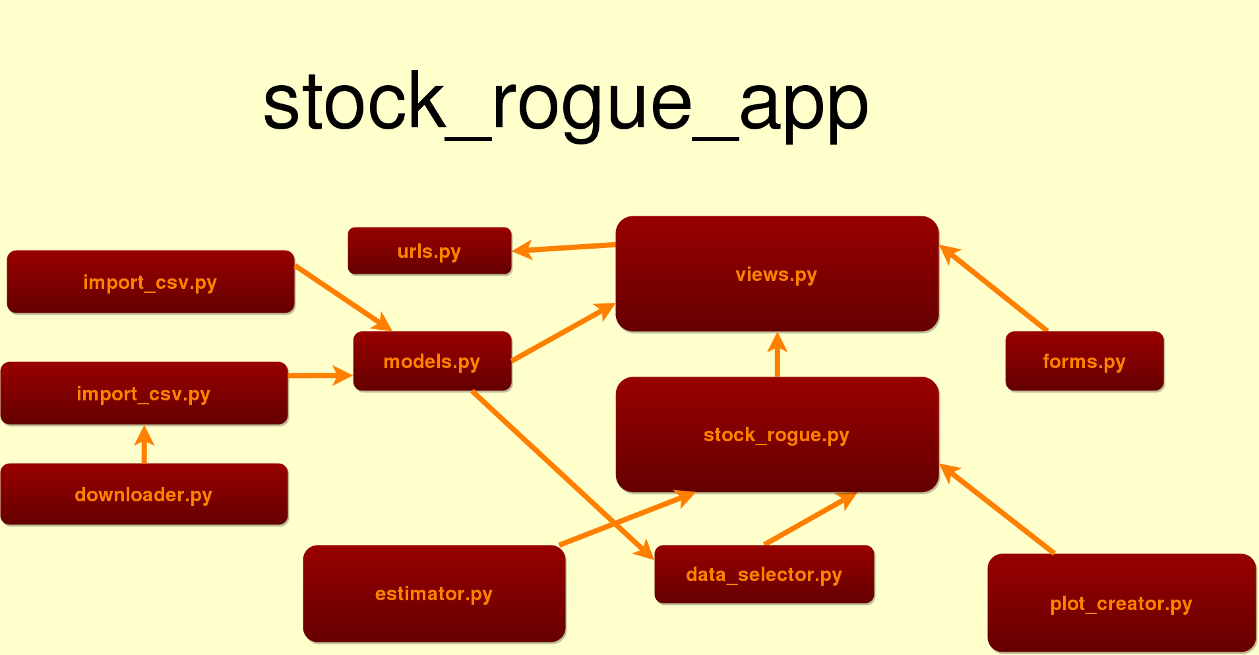

Slide 6


Baza danych

Slide 7
Strategie
Main
Naive
Stable
Average
Linear Regression (NEW)
Polynomial Regression (NEW)
Huber Regression (NEW)

Slide 8
Widoki
Strona główna
Wyszukiwarka
Strona spółki
Wykres
Kontakt (NEW)
Lista indeksów (NEW)
Opisy strategii (NEW)
Strona logowania (NEW)
Strona gry (NEW)
Strona porównania (NEW)

Slide 9
Nowe funkcjonalności

Slide 10
Logowanie
  Udostępniona została możliwość logowania. Od teraz każdy użytkownik aplikacji jest wyposażony w nowe możliwości. Skłania to potencjalnego użytkownika do częstszego korzystania z aplikacji.

Slide 11
Gra
  Istnieje możliwość wirtualnej “gry na giełdzie”. Dzięki niej można wypróbować swoje strategie i porównać je z istniejącymi! Jest to funkcjonalność, której brakuje na wielu stronach oferujących najnowsze notowania w przystępnej formie.

Slide 12
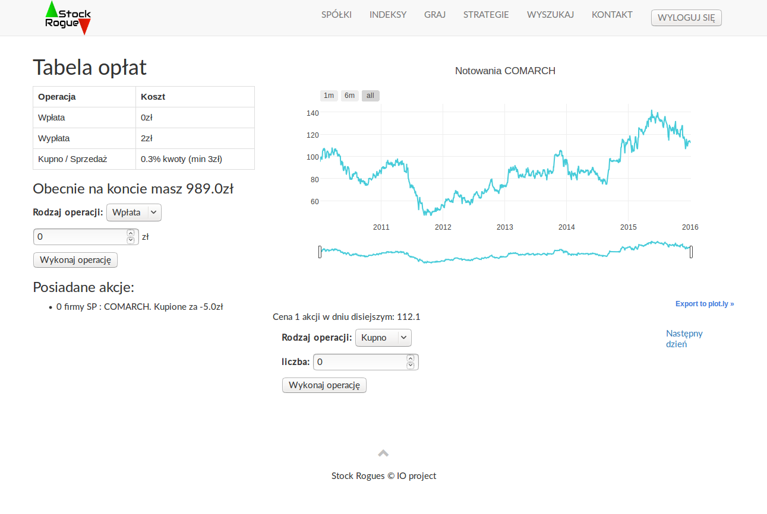
Widok

Slide 13
Formularz kontaktowy
  Od teraz można w łatwy sposób skontaktować się z twórcami aplikacji, by zgłosić swój feedback I ewentualne propozycje zmian. Każda wiadomość dociera bezpośrednio do twórców, którzy drogą mailową odpowiadają.

Slide 14
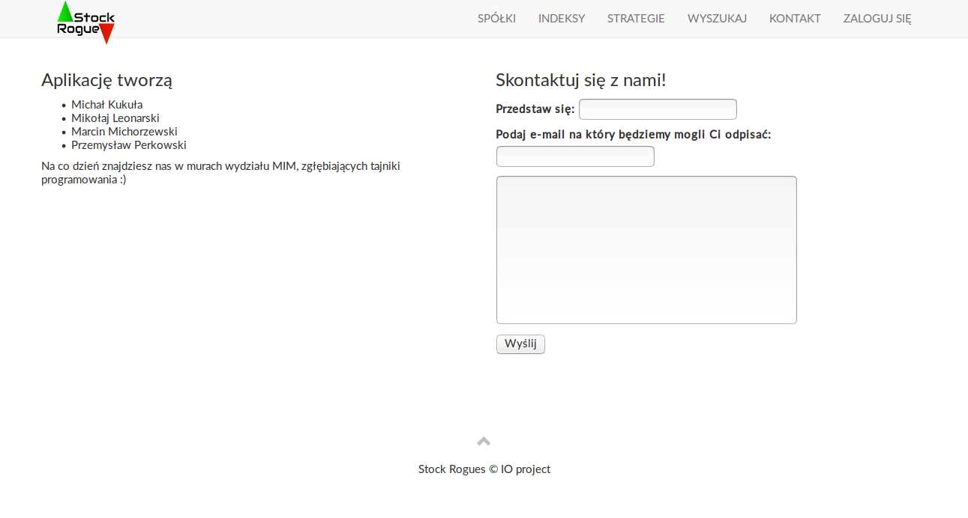
Widok

Slide 15
Porównanie strategi
  Można już bezpośrednio, na jednym wykresie porównać strategię z rzeczywistymi wynikami.

Slide 16
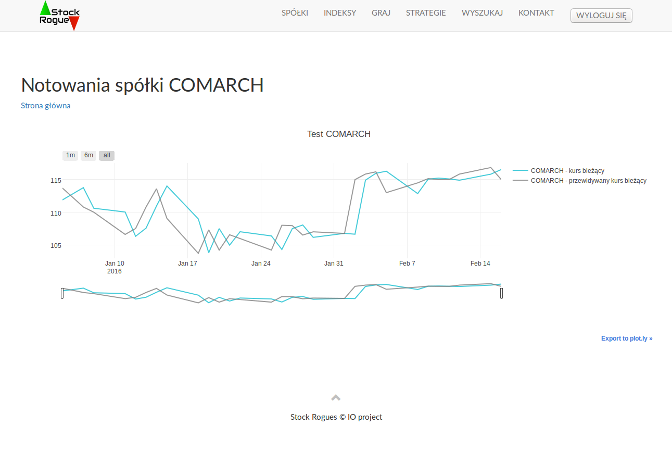
Widok

Slide 17
Indeksy
  Można już sprawdzić nie tylko konkretne spółki, lecz także przeanalizować całe indeksy.

Slide 18
Dziękujemy za uwagę!

